Slide 1


SF1.0 KVKB RQPKC078.6D ET results
●
평가목적 ; V1 clean post-etch 재증착 residue 제거 chemistry 평가
●
평가결과 ;
POR 대비 Split B(chemistry + 150%) 진행 시 ATOI CD 0.2 nm 상향
- Split A(Clean150) ATOI CD Δ+0.19 nm
- Split C(NewChem) ATOI CD Δ+0.18 nm
Via Rc median POR 대비 -3.6% 감소
ET 결과 VCHN/CMA POR 대비 동등수준 / CMBSRP 3.5%p 개선 / VMA 3.7%p 열화
clean 과다로 MHM undercut 발생, CD 상향 추정
defect review 상 sidewall residue adder 감소
- Split C(NewChem) 는 VCHN/CMA POR 대비 동등수준 / CMBSRP 2.1%p 개선 / VMA 2.2%p 열화
현 조건 호환 불가 — clean 125% split 재평가 예정 (V1 DC 기준)
●
V1 ATOI CD
WAFER | MEAN (nm) | 3σ (nm) | RANGE (nm) | Δ vs TARGET
W18(POR) | 19.35 | 0.96 | 3.14 | +0.05
W11 | 19.54 | 1.23 | 3.59 | +0.24
W13 | 19.56 | 1.30 | 4.01 | +0.26
W14 | 19.54 | 1.17 | 3.69 | +0.24
POOLED | 19.50 | 1.20 | 4.01 | +0.20
Barrier/Cu 계면 HR-TEM / Cu DD via/trench X-SEM

Slide 2
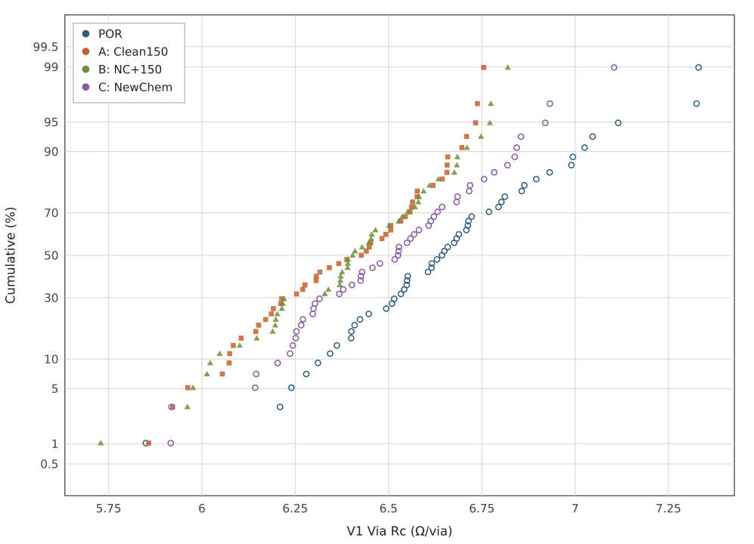
V1 Via Rc cumulative distribution
POR median 6.64
A median 6.43 (-3.3%)
B median 6.40 (-3.6%)
C median 6.53 (-1.8%, 동등)

Slide 3
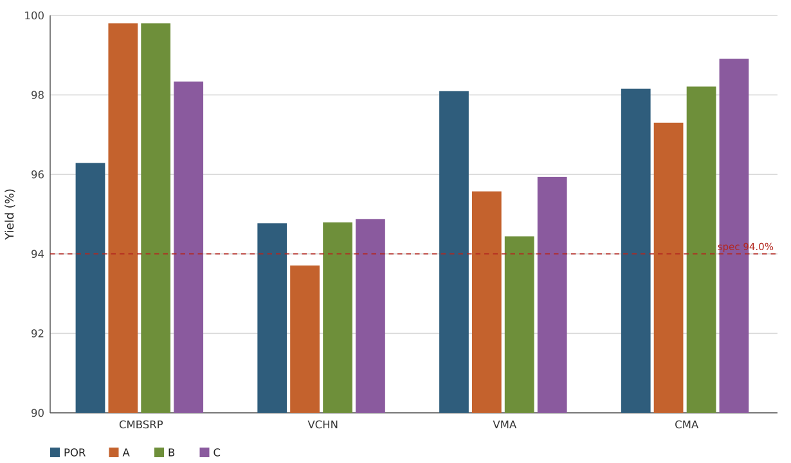
ET yield — group average
●
Summary
A: VMA 열화
B: VMA 열화
C: VMA 열화
→ 호환 불가

Slide 4
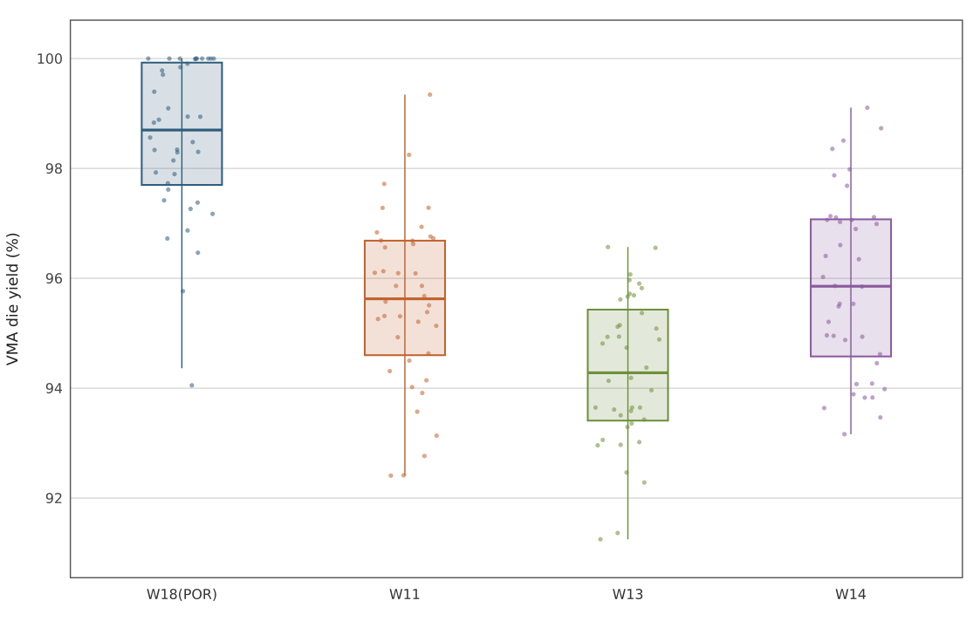
VMA die yield distribution by wafer
POR median 98.7%
Split A median 95.6%
Split B median 94.3%
Split C median 95.9%
wafer 간 편차 대비 split 간 차이 유의

